Slide 1
Elemen Dasar HTML
Paragraf
Blockqoute
Preformatted Text
Divider dan Center
Karakter Spesial
Komentar
© B.Very Christioko, S.Kom

Slide 2
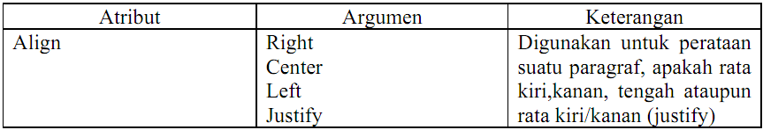
Paragraf
Elemen <P>………..</P> digunakan untuk menandai sekumpulan teks sebagai suatu paragraf.
Tag <P> untuk awal paragraf dan tag </P> digunakan untuk mengakhiri paragraf.
Tag paragraf memiliki atribut yang dapat dipakai sebagai tambahan untuk pemformatan paragraf, sbb:

Slide 3
Contoh 1 (tanpa atribut)
<html>
<body>
<p>Paragraf satu.</p>
<p>Paragraf dua.</p>
<p>Paragraf tiga.</p>
<p>Elemen paragraf didefinisikan dengan menggunakan tag P.</p>
</body>
</html>

Slide 4
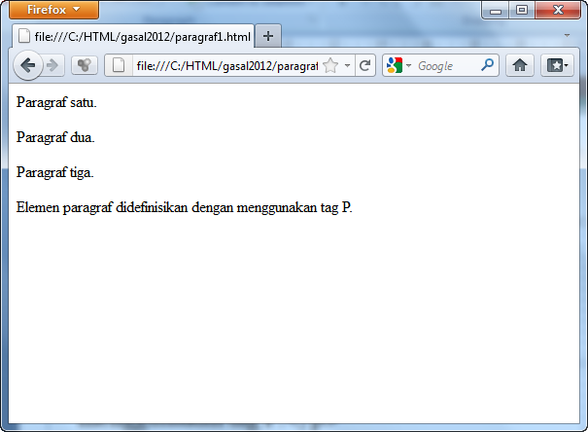
Hasil:

Slide 5
Contoh 2 (dengan atribut)
<html>
<body>
<p align="right">Paragraf dengan perataan kanan.</p>
<p align="center">Paragraf dengan rata tengah.</p>
<p align="left">Paragraf tiga.</p>
<p align="justify">Paragraf dengan perataan justify.</p>
</body>
</html>

Slide 6
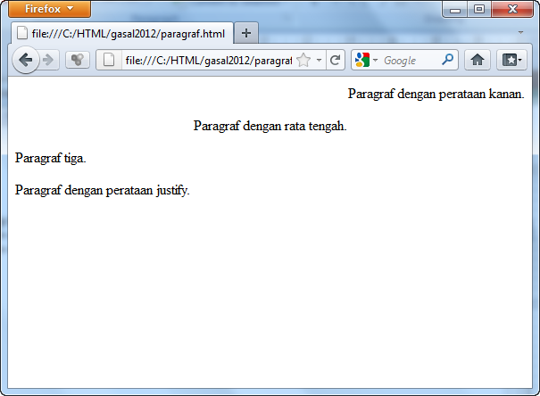
Hasil:

Slide 7
Blockqoute
Tag <BLOCKQUOTE> digunakan untuk menuliskan suatu kutipan teks. Browser biasanya menampilkan kutipan teks dengan mengidentifikasikan teks tersebut atau dengan mengabaikan spasi dalam teks seperti tag paragraf. Kutipan teks dinyatakan dengan indentasi yang menjorok ke dalam dan berbeda dalam satu paragraf.

Slide 8
Contoh 1:
<html>
<body>
<h3>Teknologi Universal Serial Bus (USB)</h3>
<blockquote> Pada awal tahun 1977 tepatnya komputer dengan prosesor Pentium, beberapakomputer sudah mempunyai piranti baru untuk memudahkan pengguna komputer dalam menangani masalah kabel yang bayak.<br>
Teknologi baru tersebut dinamakan Universal Serial Bus atau yang lebih dikenal dengan USB. Memang masih bayak yang tidak mengetahui apa dan fungsi teknologi ini. Oleh sebab itu bab ini akan memperkenalkan apa yang dimaksud dengan USB dan kegunaannya.</blockquote>
<h5>Disadur dari Buku " Pengantar Sistem Komputer" Hal:134 <h5>
</body>
</html>

Slide 9
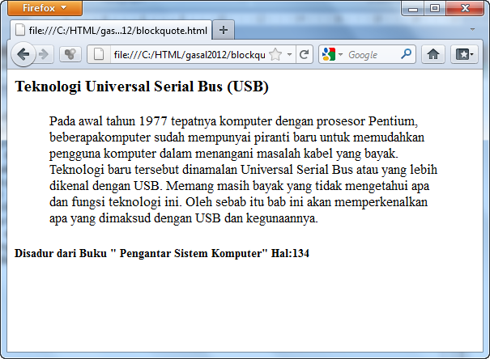
Hasil:

Slide 10
Preformatted Text
Pada tag paragraf, penekanan tombol ENTER, Tab, Spasi tidak memberikan pengaruh pada web page yang kita buat. Untuk menambahkan spasi dan enter pada teks dalam web page dapat menggunakan tag <PRE>…..</PRE>. Sehingga teks yang berada di dalam tag pre akan mengikuti sesuai dengan pengetikan yang kita lakukan

Slide 11
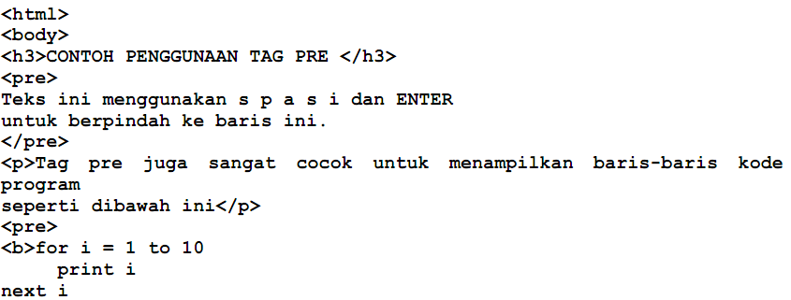
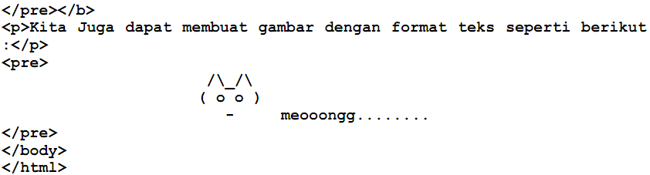
Contoh:

Slide 12
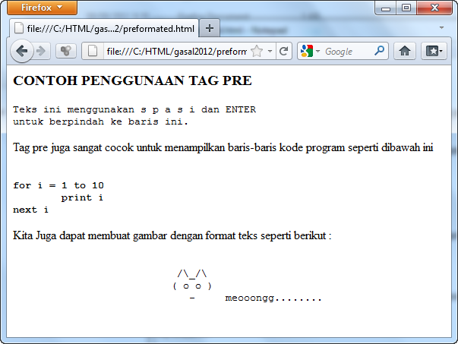
Hasil:

Slide 13
Divider dan Center
Elemen DIV digunakan untuk membagi-bagi dokumen HTML dalam suatu hieraki yang terstruktur.
Teks yang dikelilingi oleh tag <DIV>……..</DIV> akan diformat menurut nilai atribut ALIGN yang ditentukan di dalamnya.
Nilai atribut ALIGN yaitu, Left, Center dan Right.
Penggunaan DIV dengan Align=”center” dapat diganti dengan tag <CENTER>….</CENTER>. Keduanya menghasilkan hasil yang sama

Slide 14
Contoh:
<html>
<body>
<div align="left">Teks rata kiri dalam tag DIV</div>
<div align="right">Teks rata kanan dalam tag DIV</div>
<div align="center">Teks rata tengah dalam tag DIV</div>
<br>
<center> teks ini menggunakan perintah center sebagai pengganti align center pada div </center>
</body>
</html>

Slide 15
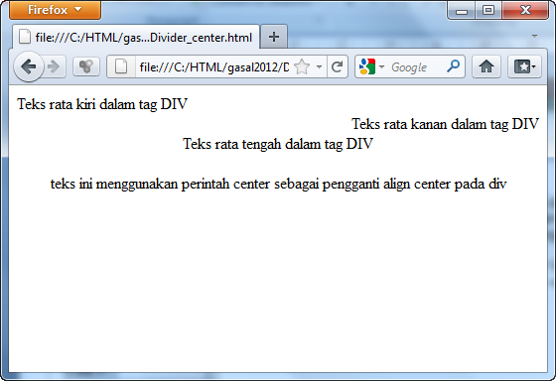
Hasil:

Slide 16
Karakter Spesial
Karakter-karakter spesial adalah karakter-karakter yang penggunaannya dalam HTML harus menggunakan kode-kode tertentu.
Tanda < dan > adalah salah satu contoh dari karakter spesial. Karakter-karakter ini merupakan karakter khusus yang digunakan untuk menandai suatu tag HTML.
Untuk menampilkan karakter-karakter ini dalam suatu web page diperlukan suatu kode khusus yang disebut entity .
Terdapat dua macam entity dalam HTML, yaitu karakter entity dan numerik entity yang menggunakan suatu kode angka untuk mewakili suatu karakter spesial. Karakter entity menggunakan suatu nama tertentu sebagai ganti karakter spesial dan diawali dengan tanda & serta diakhiri dengan tanda ;.

Slide 17

Karakter Spesial
Contoh entity karakter
Numerik entity menggunakan suatu kode angka untuk mewakili suatu karakter spesial dan diawali dengan tanda &# dan diakhiri dengan tanda ;. Salah satu contoh numerik entity adalah &#187 yang mewakili karakter >>.

Slide 18
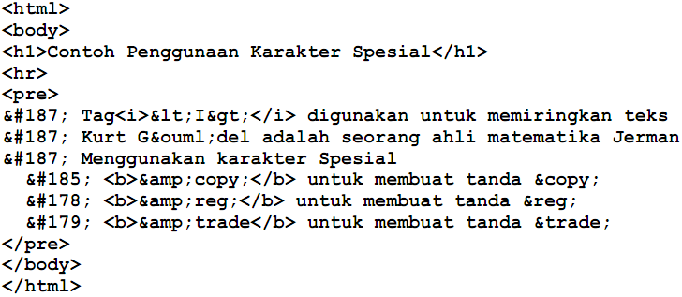
Contoh:

Slide 19
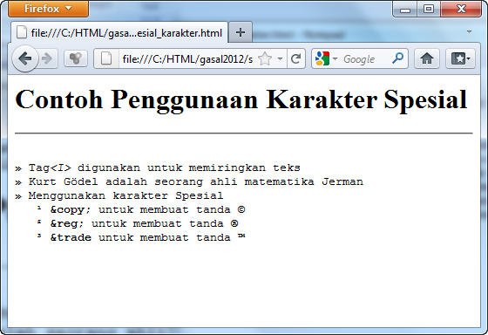
Hasil:

Slide 20
Referensi Karakter Spesial
http://www.degraeve.com/reference/specialcharacters.php
http://webdesign.about.com/library/bl_htmlcodes.htm
http://www.webmonkey.com/2010/02/special_characters/

Slide 21
Komentar
Komentar digunakan untuk memberikan suatu penjelasan perintah HTML yang tidak akan ditampilkan di dalam browser. Untuk membuat komentar suatu teks diapit oleh tanda <!-- dan ditutup dengan -->.
Contoh:
<html>
<body>
<!--komentar ini tidak akan dimunculkan di browser-->
<p>Contoh penulisan teks biasa</p>
</body>
</html>

